Slide 1
ID-192
DISPOSIÇÃO A PAGAR DA
POPULAÇÃO DE POÇOS DE CALDAS-MG
PELA PROVISÃO DE SERVIÇOS AMBIENTAIS HÍDRICOS
Cláudio Antônio de Andrade Lima
Professor Associado da Universidade Federal de Alfenas-UNIFAL-MG
Edson Augusto dos Reis
Mestre em Ciência e Engenharia Ambiental pela UNIFAL-MG

Slide 3


Histórico da UNIFAL-MG
3 de abril de 1914 - Escola de Farmácia e Odontologia de Alfenas - EFOA
Federalizada em 1960
Centro Universitário em 2001
2005- Universidade Federal de Alfenas
2009 – Novos Campi (Poços de Caldas)

Slide 5
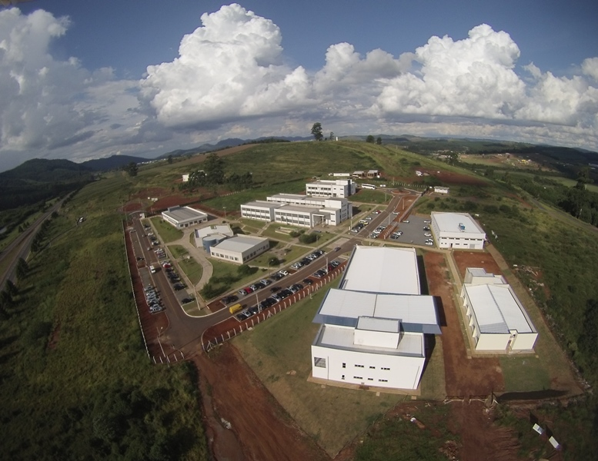

Campus Avançado de Poços de Caldas

Slide 6
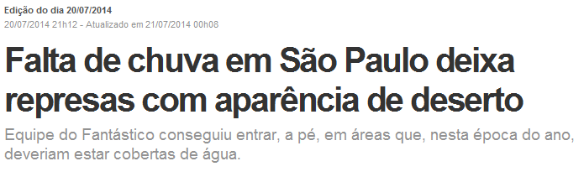
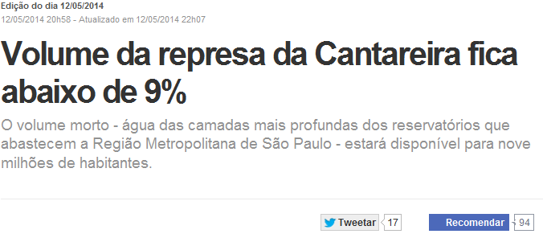
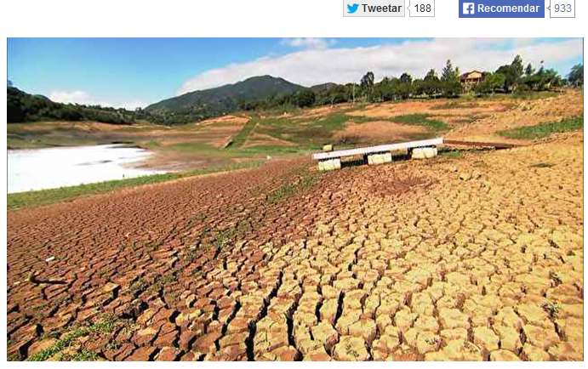
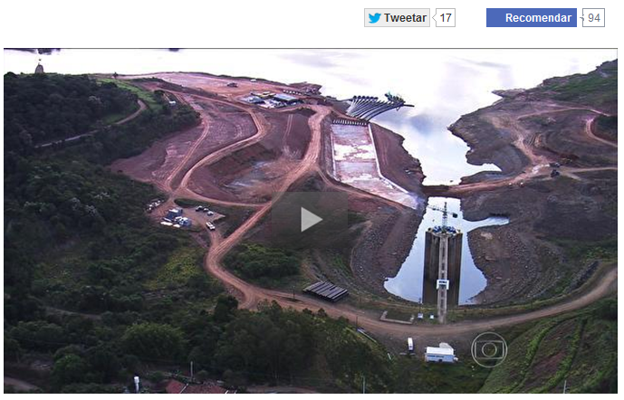
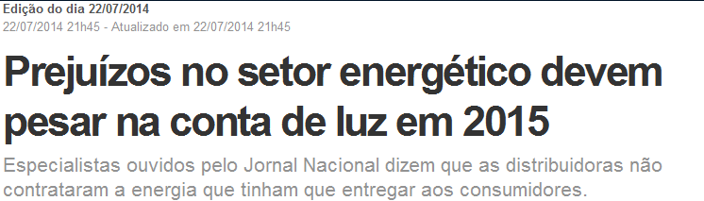

Contextualização
Contextualização do Cenário Nacional

Slide 7
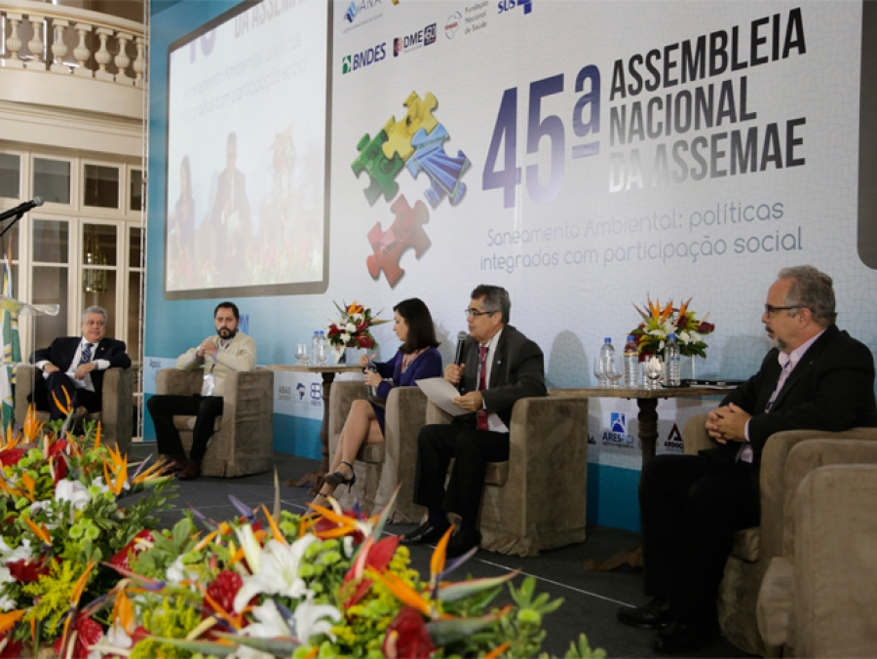
26 de Maio, 2015
Crise hídrica e mudanças climáticas são tema de painel

Slide 8
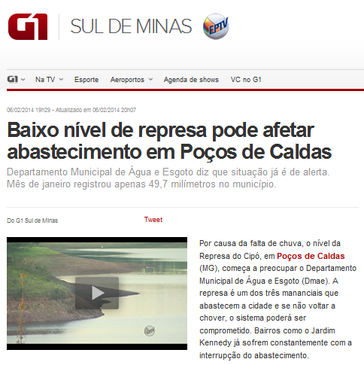
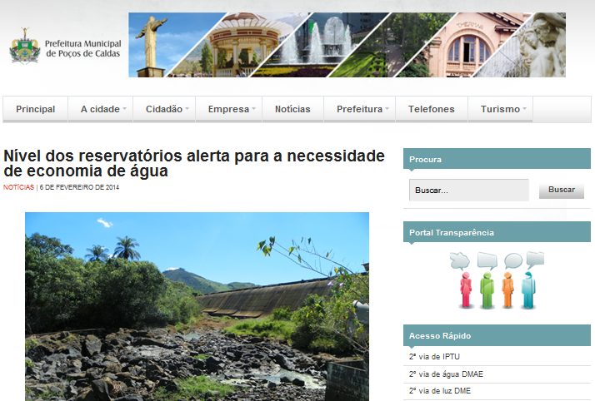
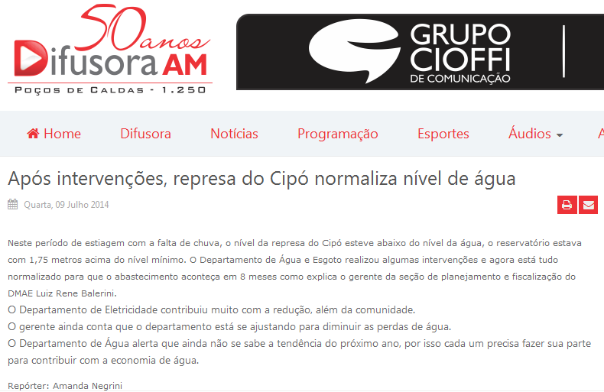


Contextualização do Cenário Local

Slide 9
Matemática da Segurança Hídrica
Produzir
Consumir
Armazenar

Slide 10
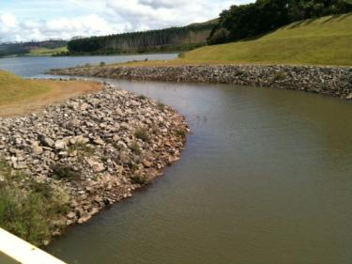
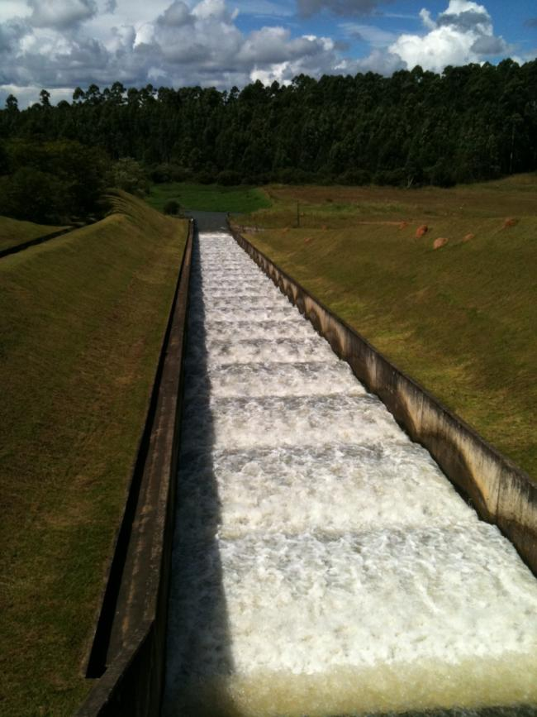
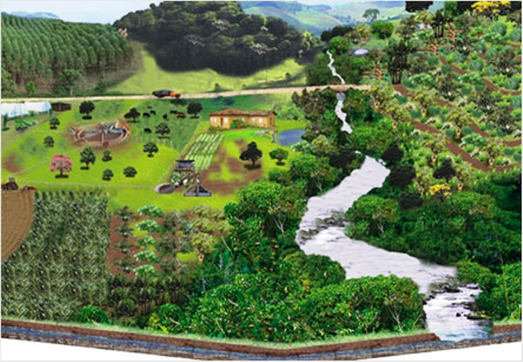
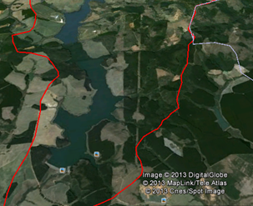
Sistemas florestais + Boas práticas agrícolas
= Disponibilidade e qualidade das águas (mananciais)

Slide 11
>Interesse por manejos e práticas conservacionistas
Valoração
Pagamento
Serviços
Ambientais

Slide 12

Poluidor Pagador
Provedor-recebedor

Slide 13
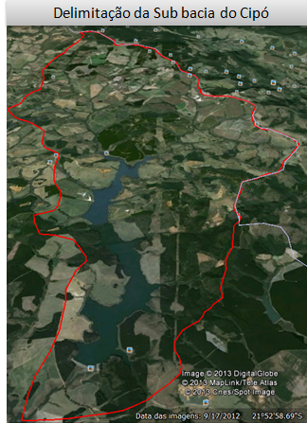
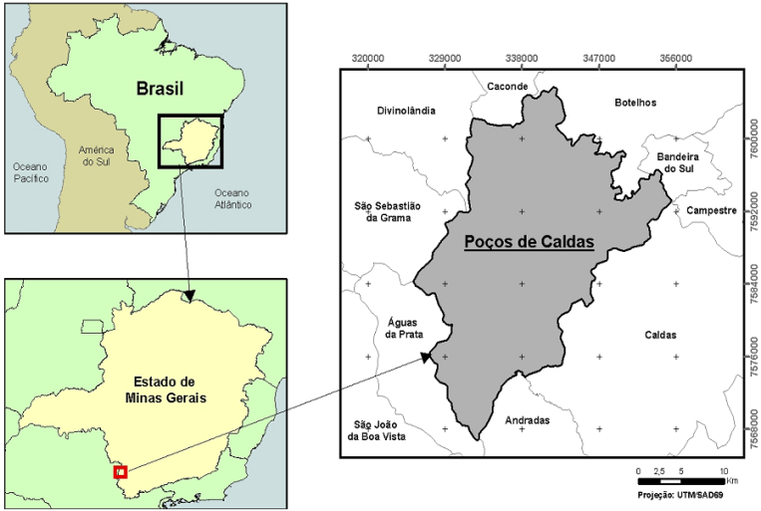
Area de abrangência
Bacia do Ribeirão do Cipó
Município de Poços de Caldas - MG

Slide 14
Localização da área de Estudo

Slide 16
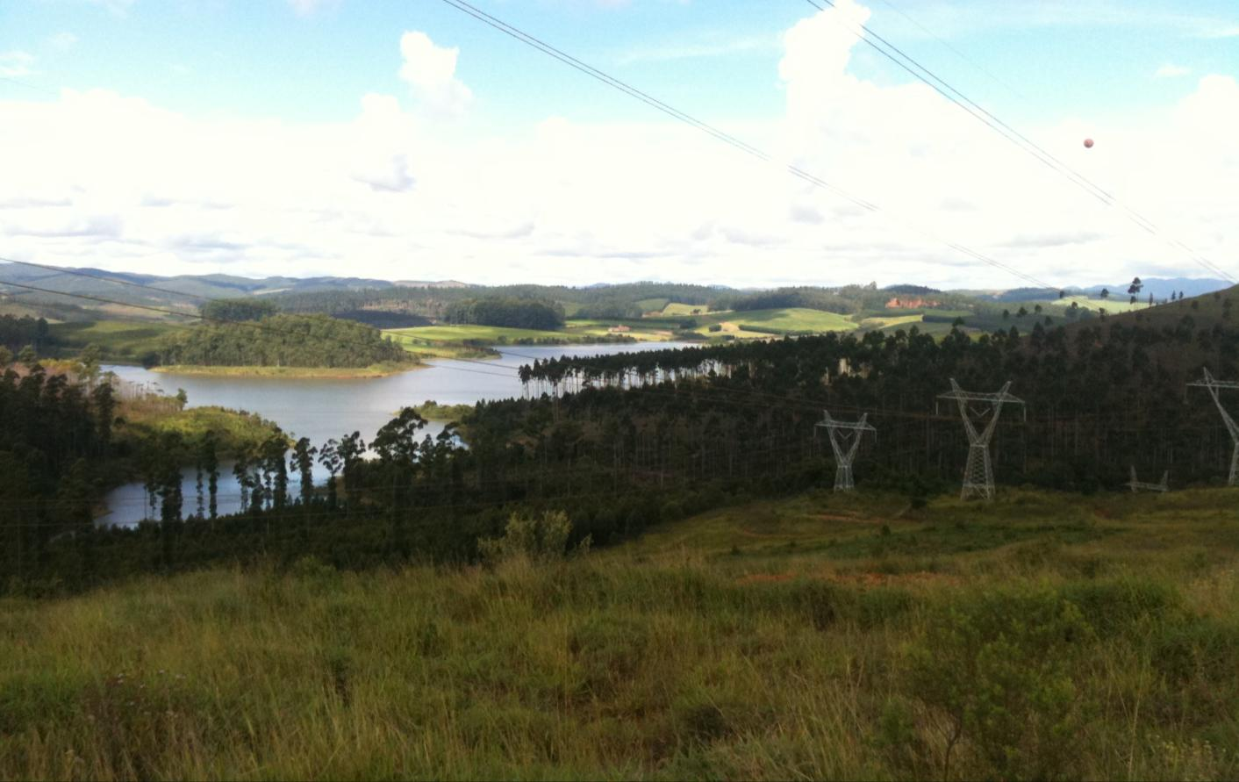
Ponto 1
Referência GPS
UTM
21 50' 50.6"S 46 37'17.7"WO

Slide 17
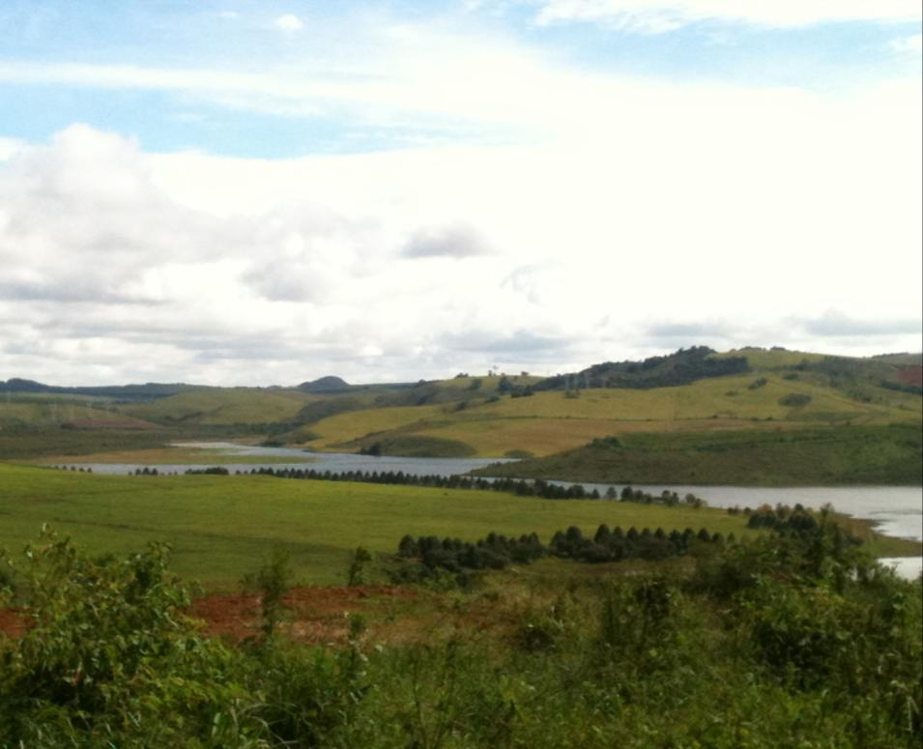
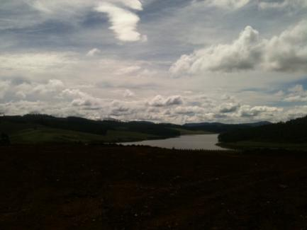
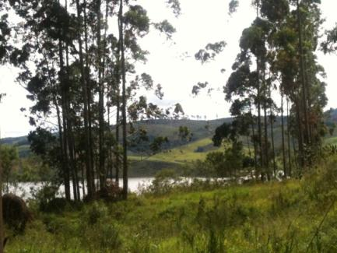

Ponto 2
Referência GPS
UTM
21 54'11.3"S 46 36'22.6"WO

Slide 18
Metodologia
Questionário adaptado de Machado (2011)

Slide 20
Principais Resultados (janeiro de 2014)
60% reportaram falta de água no último ano
34% ficaram sem água por mais de 5 vezes no último ano
36% apontaram o mau uso como causa da falta de água
68% dos entrevistados desconhecem o manancial
93% consideram a preservação muito importante
54% dos entrevistados estão dispostos a pagar
A DAP média foi de R$ 6,43 ao mês
Receita anual da ordem cinco milhões de reais.

Slide 21
Figura 1. Renda Informada pelos entrevistados

Slide 22
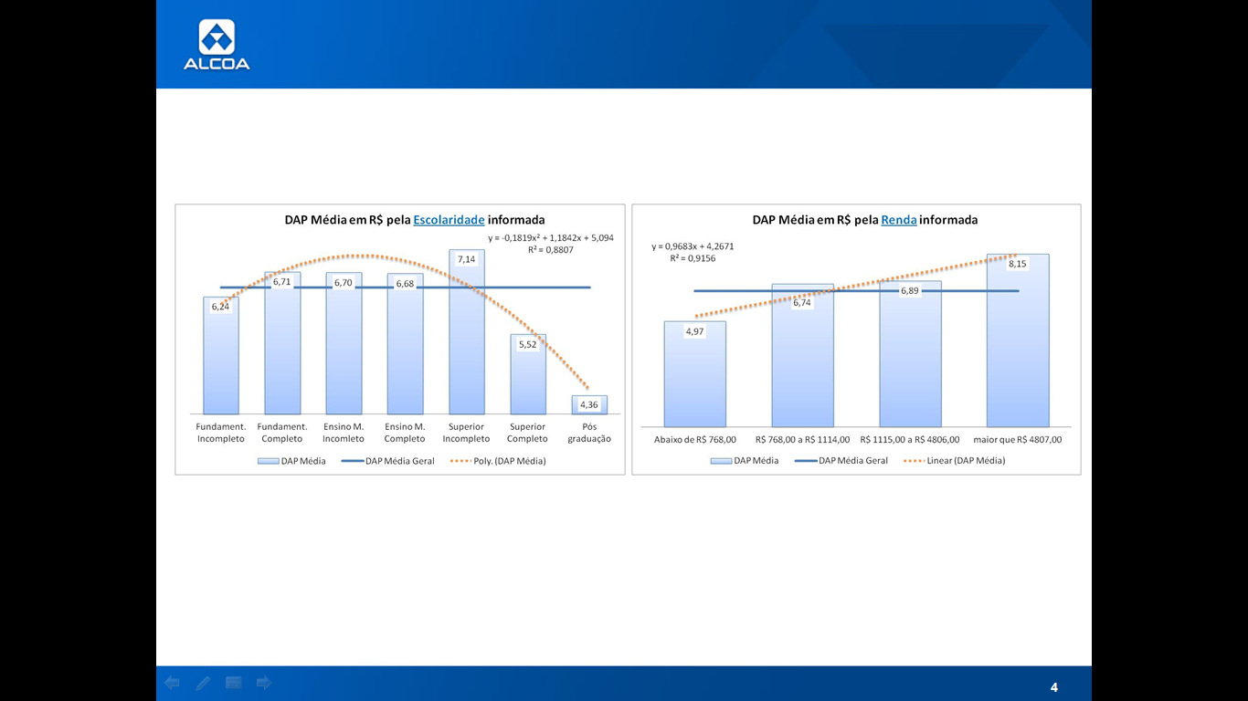
Figura 02. Valores de DAP média e correlações com (I) Escolaridade

Slide 23
Figura 03. Valores de DAP média e correlações com (II) Renda

Slide 24
Figura 04

Slide 25
Conclusões e Continuidade
Com nível de 99% de confiança as variáveis (I) Escolaridade e (II) Renda influenciaram os resultados da Disposição a Pagar (DAP)
(I) Escolaridade com tendência estatística de queda
(II) Renda com tendência estatística de aumento
Simulação de cenários de custo de oportunidades X PSA
2015-Nova aplicação e comparação com outros municípios após as consequências da crise hídrica de 2014

Slide 26
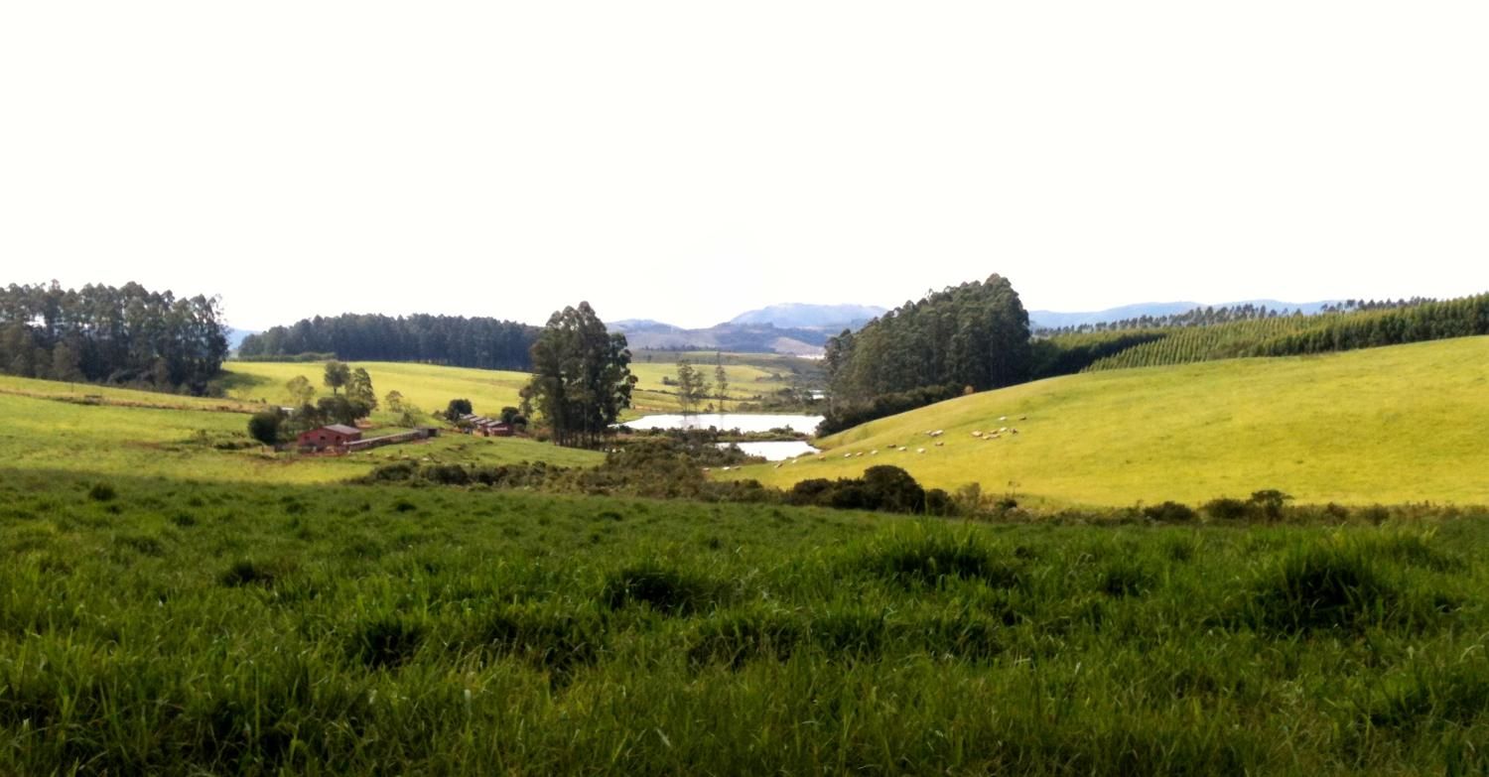
Obrigado pela atenção
claudio@unifal-mg.edu.br
35) 36974702 (Secretaria)
(35) 36974749 (Gabinete)
http://www.unifal-mg.edu.br/ict/
http://www.unifal-mg.edu.br/ppgcea

